Slide 1
NTR 数据平台 · 特征工程
NTR数据特征更新架构
实时与批量特征计算 · Lambda 架构实践
Redis + Cassandra (Lava) · Shuttle 数据增强 · 实时上锁机制

Slide 2
架构图复原 —— 实时与批量客户数据处理 + NTR特征更新
Shuttle (gRPC)
↩ 回流 Kafka
→
数据源
页面浏览 / 点击日志
Kafka
Read & Update
Lava 存储体系
业务 Binlog
→
Streaming Services
Serving 层 · ES / API / 推荐
gRPC
App Events
消息队列总线
Redis（7d TTL 热数据）
Cassandra（冷持久化）
Flume / Logstash
Shuttle → Lock → Flink → Lava
S3
Hot CRM
customer_join action_emb
数据处理管道
Lava 存储体系
批量链路
Cassandra（冷持久化）
Spark
Streaming 展开 —— 实时链路内部细节
Shuttle
Lava
Query_Search:
q2emb,q2cat,q2brand
Product_meta:
Category,Brand,Price,Rating
Product_Signal:
Embedding,NavBosst
online_signal
oneline_P13N_signal
Online_query_reco_signal
oneline_seq_signal
Kafka
pcid,actiontype,actiontimeMs
cusotmer event compact
Kafka
事件流
Parse
上锁处理
(Lock)
Read-calculate-Write
上下文补齐
维度扩充
窗口聚合
实时特征
→
解锁处理
(UnLock)
原始行为数据
→
Parse
→
by pcid&memberID
→
Read
Modify
Write
Parse
p13n realtime CJ
图例：橙=消息层 紫=实时计算 蓝=存储 绿=批量/Serving 粉=锁
5% sampling

Slide 3
Lambda 架构总览
双链路特征处理架构
实时链路
批量链路
Lava 存储体系
Kafka → 实时事件流接入
S3 作为数据湖起点
Redis：热数据，7天 TTL
Shuttle 数据增强与上下文补齐
Spark ETL 数据清洗
实时特征、计数器、高频查询
上锁机制：防并发覆盖
Hive 全量特征计算
Cassandra：持久化冷数据
Flink / Spark Streaming 计算
多维聚合标签 / 用户画像
历史特征、长窗口回溯
→ Redis (7d TTL) + Cassandra (Lava)
→ 批量导入 Lava (Cassandra)
统一的 Key 映射与读写路由
→ 回流 Kafka 供下游消费
Airflow / Azkaban 调度编排
离在线特征口径一致性保障

Slide 4
实时链路深度解析
Streaming 核心处理流程
Kafka
事件流
Shuttle
数据增强
上锁处理
(Lock)
Flink
计算
双出口
Sink
→
→
→
→
原始行为数据
上下文补齐
维度扩充
特征级互斥锁
防止并发覆盖
窗口聚合
实时特征
→ Lava
→ Kafka
① Kafka 接入
② Shuttle 增强
埋点和业务事件流统一接入，作为实时链路的数据总线
原始数据经过 Shuttle 层进行上下文补齐和维度字段增强，丰富弱特征
③ 上锁机制
④ Flink 计算
处理同一特征时加互斥锁，防止并发写覆盖；保证特征更新的原子性和一致性
滑动窗口、计数器和复杂事件处理，产出实时特征
⑤ 双出口 Sink
特征写回 Lava（Redis + Cassandra），同时结果回流 Kafka 供其他系统订阅

Slide 5
数据接入层
数据源与采集
实时数据源 → Kafka
批量数据源 → S3
· 页面浏览日志
· S3 数据湖
用户 PV/UV、浏览深度、停留时间；通过前端 SDK 实时上报 → Kafka
离线全量日志、业务历史数据、上游数仓导出的宽表
· 点击行为日志
· 历史行为数据
点击位置、频次、转化路径；实时事件流 → Kafka
超过 7 天的用户行为数据从 S3 加载进入批量管道
· 业务数据库 Binlog
· 离线标签数据
订单、交易变动；CDC 实时捕捉 → Kafka
用户画像、长期聚合指标等天级更新特征
关键区别：实时数据起点为 Kafka，批量数据起点为 S3。两条链路数据在计算完成后统一汇入 Lava 存储。

Slide 6
核心存储设计
Lava：Redis + Cassandra
🔥 Redis — 热数据层
❄️ Cassandra — 冷数据持久化层
数据范围：最近 7 天的实时特征、计数器、用户会话
定位：Redis 的完整补充和持久化层
TTL 策略：7 天自动过期，到期 key 自动淘汰
数据范围：全部特征历史，无 TTL 限制
读写性能：毫秒级，支撑在线推荐和风控
读写性能：亚秒级，支撑长窗口回溯查询
数据结构：Hash / Sorted Set 存储聚合特征
优势：水平扩展、无单点、多区域复制
容量规划：内存受限，控制单 key 大小
Write Path：实时写入 Cassandra，异步回刷
故障场景：缓存击穿 / 雪崩由 Cassandra 兜底
离在线统一：批量管道也导入 Cassandra

Slide 7
核心机制解析
Shuttle 数据增强与上锁机制
Shuttle 数据增强层
上锁处理机制
接收 Kafka 原始事件，进行上下文补齐
目的：防止同一用户/特征的并发写覆盖
维度扩充：用户画像、地理信息、设备画像等
锁粒度：特征级（用户维度的单个特征）
数据清洗：去重、归一化、异常过滤
方案：Redis 分布式锁 + 超时兜底
增强后的数据交给下游 Flink 或 Lock 模块
流程：Shuttle → 尝试获取锁 → 获取成功 → Flink 计算 → 写 Lava → 释放锁
获取失败 → 暂时缓存，稍后重试
双出口架构
数据流出口1 → Lava (Redis + Cassandra)：特征存储与线上 Serve
数据流出口2 → Kafka：处理结果回流消息队列，供其他实时消费者订阅

Slide 8
设计总结
架构特点与优势
① Lambda 架构
实时链路 (Kafka → Shuttle → Lock → Flink → Lava) 与批量链路 (S3 → Spark → Hive → Lava) 并存，兼顾时效与准确性。
② Lava 分层存储
Redis (7d TTL) 扛热数据 + Cassandra 冷持久化，hot/warm 分离，兼顾性能与成本。
③ Shuttle 增强 + 上锁机制
数据进入 Flink 前做上下文补齐；特征级分布式锁防止并发写覆盖，保障一致性。
④ 双出口 Sink
计算结果同时写入 Lava（在线 Serving）和回流 Kafka（其他实时订阅者），一鱼两吃。
⑤ 离在线统一
批量管道和实时管道最终汇聚到同一 Cassandra 集群，保证离线与实时特征口径一致。

Slide 9
设计总结
架构的问题
Data in Consistent in Lava
① Data Desynchrozation because of Cassandra and Redis data in lava can fail out of sync
Update Failures: item successfuly rwrtien to cassandra may fail to updates in Redis
② Out-of-Order Persistence: Data persistency order is not Guranteed.
Race Conditions/Overwrites: newer events can be orverwritten by delayed ,Older events for same key
Data black-box issues in Lava
Zero Rea-time visibility: unable to determine exactly whata data lava is serving to customers at any given time
No Analytical capability: stored data in lava cannot be audited, reviewed and analyzed
Limited Extensiblity: missing backfill capability, blocking the luanch of new customer facing online features

Slide 10
设计总结
架构的问题
No Compaction in online cassandra disk Volume
e.g. 30TB 6 month ago--> 40TB now
Some others
unmonitoring SLA: there is no tracking for record update latency
Cassandra lacks dynamic scalling, forceing heavy overprovisioning to handle peak traffic
inefficent processing: real-time data updates operate o an inefficent” one thread per record” archi.

Slide 11
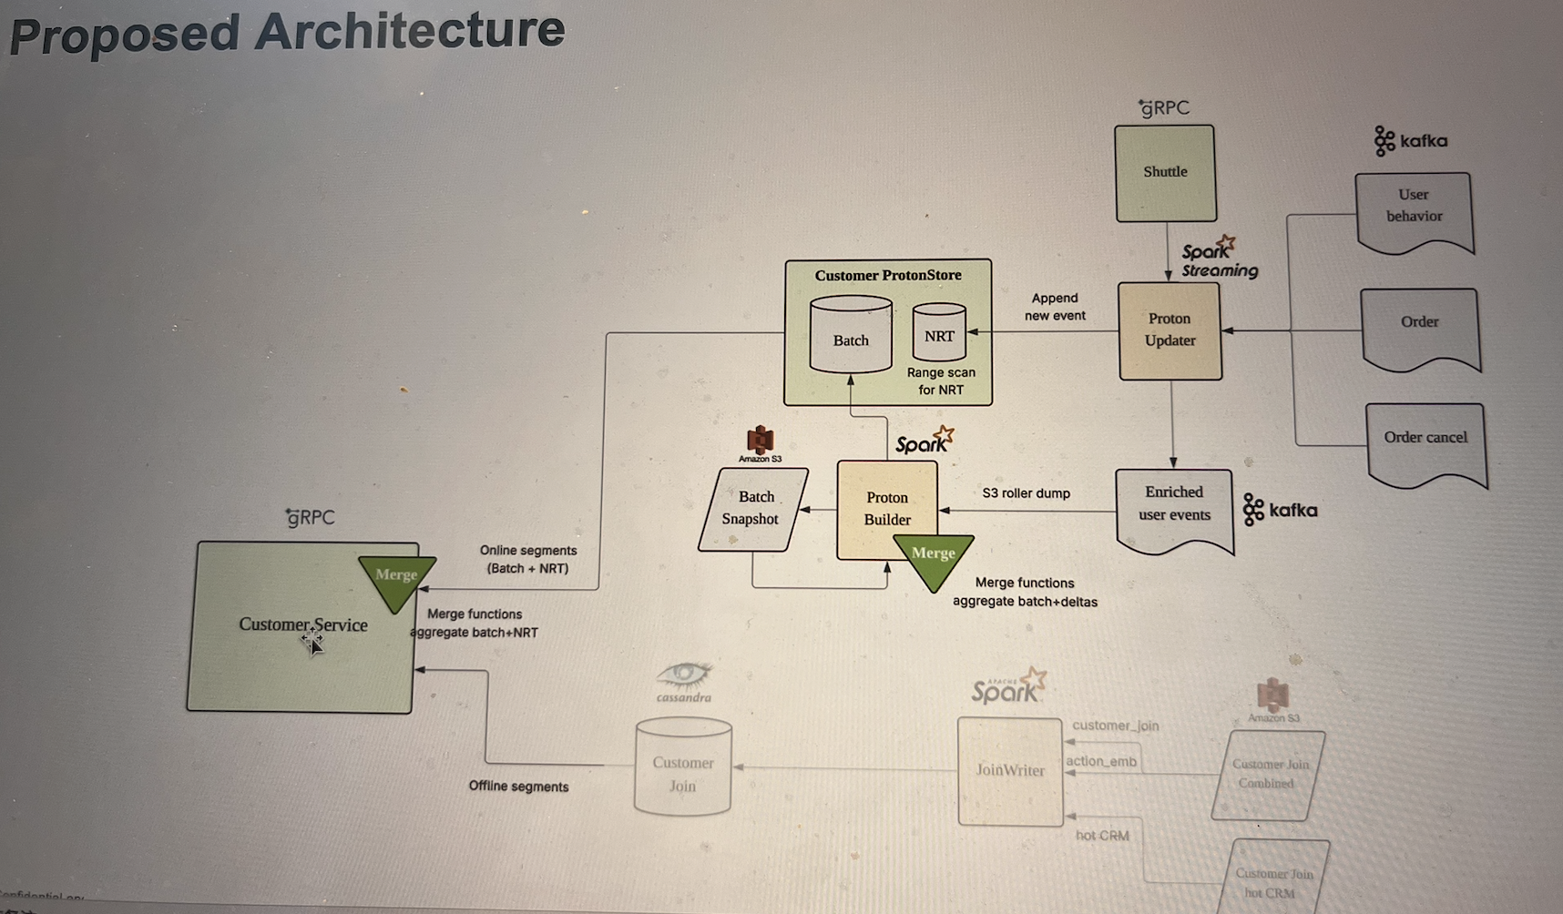

Slide 12
设计总结
Benefits of Proposed Architecture
Guaranteed Data Consistency: Implements sequential updates based on data timestamps to eliminate desynchronization.
• Full Data Visibility & Extensibility: Enables real-time data analysis and seamless backfilling for new features.
• Optimized Storage & Cost Reductions: Offline batch data compaction drastically reduces online storage size.
• Strict SLA Enforcement: Guarantees a new data update lead time of strictly under 10 minutes.
•Elastic Infrastructure: Supports dynamic scaling (outin) of the NRT Proton store to optimize resource spend.
• High-Throughput Processing: Replaces single-threading with efficient (micro) batch updates.
• Fair Cost Attribution: Isorates customer service instances by organization, eliminating SnD's shared-cost burden.
• Inter-Org Data Sharing: Securely shares NRT data in S3 and DynamoDB across multiple organizations.

Slide 13
benefit of new archi
1. Guaranteed Data Consistency（基于数据时间戳的顺序更新，消除不同步）
这项能力的核心在于三个机制协同工作：
Stream 层的 Stateful Operators：有状态算子按 event time（数据时间戳）处理消息，而不是按到达时间。配合 watermark 机制，即使上游乱序到达，输出到物化视图的顺序也是按业务时间排好的。
统一存储替代双写：Cassandra + Redis 双写之所以会不同步，是因为两个独立系统的写入没有原子性保证。新架构中物化视图写入单一统一存储，一次写入，天然一致。
Batch 层定期对账：批处理按时间戳重算全量/增量结果，与流层的物化视图做 reconciliation。任何流层的微小偏差都会被批处理修正。
这三层互相制约：流层保证低延迟的顺序写入，单一存储消除双写不一致，批层提供最终正确性的兜底。
2. Full Data Visibility & Extensibility（实时数据分析 + 新特征无缝回填）
这是一个**"可见性"和"可扩展性"**的组合：
可见性来自于：
物化视图：流层实时维护的 Materialized Views 是可查询的——你可以随时知道"此刻对客的是什么数据"，不再是黑盒。
Data Lake：批处理层持续将全量数据写入数据湖，提供了任意时间跨度的审计和分析能力（SQL/OLAP）。
可扩展性来自于：
新特征上线时，不再需要等待在线数据慢慢积累。批处理层可以直接在 Data Lake 上回溯重算历史数据，产出一个完整的初始物化视图。
流层再从这个初始状态开始增量更新。新特征的冷启动不需要"从零等数据"，而是"从历史快照切入 + 流增量追平"。
这两个能力本质上都源于架构同时维护了实时视图和历史全量两套数据。

Slide 14
benefit of new archi
3. Optimized Storage & Cost Reductions（离线批数据 compaction，大幅减少在线存储）
Cassandra 的 compaction 问题在于所有数据都在线，合并操作本身也会产生写放大。
新架构解决这个问题的思路是冷热分离：
在线存储只保留近期热数据（比如最近 N 天的物化视图），用于低延迟查询。
Data Lake 承担历史全量数据的存储，成本远低于在线 KV 存储（对象存储 vs SSD）。
离线 batch compaction 在批处理层完成：合并小文件、去重、压缩、按列存优化——这些耗时操作完全不占用在线集群的 CPU 和 IO。
在线存储只需要服务实时查询，数据量可控，不再需要处理 compaction 压力。
本质上是把"重操作"从在线路径移到离线路径，让在线部分保持轻量和低成本。
4. Strict SLA Enforcement（新数据更新延迟严格 < 10 分钟）
这个 SLA 是流批协同的结果，不是单一组件能保证的：
流层提供 < 1 秒 的实时更新延迟——这是正常路径。
但流层有失败的可能：消息堆积、算子重启、异常数据等。
Batch 层 提供了一个 < 10 分钟的兜底保障：即使流层出现问题，批处理也会在 10 分钟内重算并覆盖结果。
这实际上是一个分层 SLA 设计：
层级 | 正常路径延迟 | 兜底路径延迟
Stream | < 1s | —
Batch | — | < 10min
最终保证：无论走哪条路径，数据在 10 分钟内一定到达服务层。

Slide 15
benefit of new archi
5. Elastic Infrastructure（NRT Proton Store 的动态扩缩容）
NRT Proton Store 是图中的近实时存储层。弹性来自于计算与存储的解耦：
流处理节点（Stateful Operators）和存储节点是分离的。
当流量波峰到来时，可以独立扩容存储节点而不影响计算节点，反之亦然。
闲时可以缩容，节省资源成本。
这种解耦使得扩缩容不需要做数据重分布（因为存储层自己处理副本和分片），只需要加减节点即可。
这是云原生存储的典型收益：分离的计算和存储各自独立弹性伸缩。
6. High-Throughput Processing（micro-batch 替代单线程处理）
图中 Stream Process 和 Stateful Operators 的设计是并行化的：
相比老架构的单线程逐条消费，新架构支持 micro-batch 模式：将短时间窗口内的消息聚合成小批次，一次算子调用处理一批，大幅提升吞吐。
Stateful Operators 可以分区并行：按 key 分片，每个分片独立处理，互不干扰。
这本质上是用 批的吞吐 去逼近 流的延迟，比纯单线程流处理高出一个数量级。

Slide 16
benefit of new archi
7. Fair Cost Attribution（按组织隔离服务实例，消除共享成本负担）
这项能力体现在多租户隔离设计上：
不同组织的数据流经独立的 pipeline 实例（各自的 Stream Process + Stateful Operator 链）。
存储层也按组织做物理或逻辑隔离，每个组织的物化视图和数据湖路径独立。
成本核算时，每个组织的计算资源（流算子 CPU/内存）和存储资源（数据量）都可以独立计量，不再出现"SnD 吃大锅饭"的问题。
本质上就是将共享的多租户改为单租户可计量的实例隔离。
8. Inter-Org Data Sharing（跨组织安全共享 S3 和 DynamoDB 中的 NRT 数据）
这项能力来自于存储层的选型和权限设计：
S3（Data Lake）：天然支持跨账户访问策略（bucket policy / IAM role / pre-signed URL）。一个组织的批处理结果可以只读共享给其他组织，不需要拷贝数据。
DynamoDB（实时层）：支持细粒度的 IAM 权限控制（表级别、甚至 item 级别），可以实现"允许 Org B 读取 Org A 的某些表/分区"。
新架构统一使用这些云原生存储，权限模型成熟，跨组织共享不再需要自建共享通道或数据拷贝。

